Slide 1
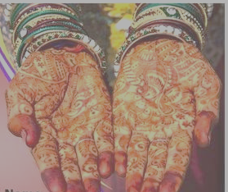
סבתא אסתר שלי- מסע נדודים חובק עולם
פרויקט הקשר הרב דורי ביה"ס הבילויים גדרה בהנחיית לילך אייזן מגישות: אסתר שלמה
דורון שלמה ה/3

Slide 2
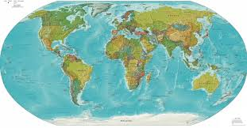
מסע נדודים חובק עולם

Slide 3
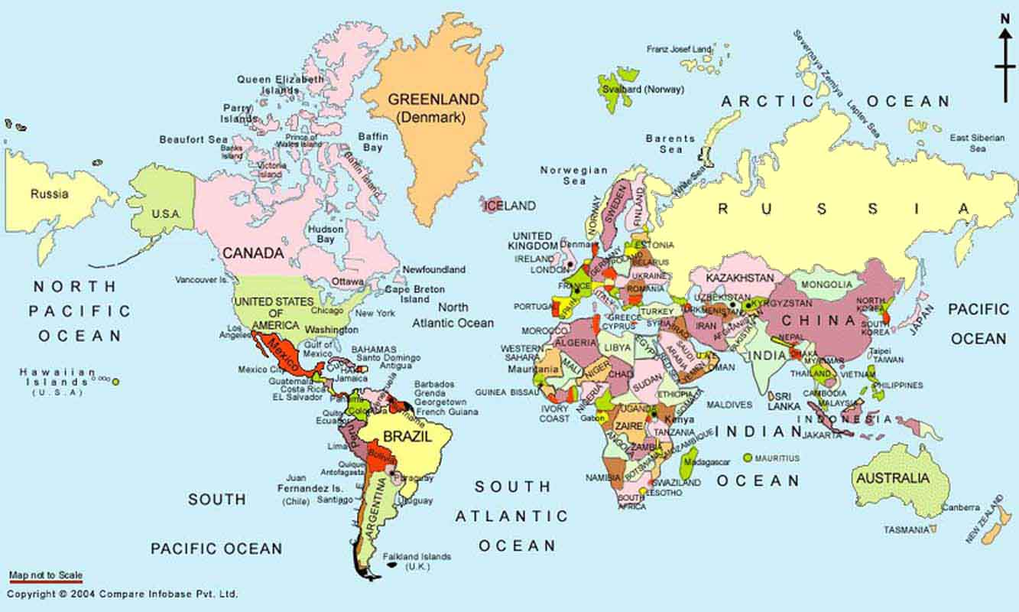
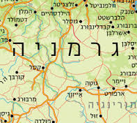
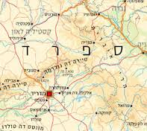
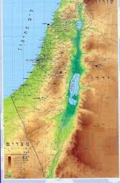
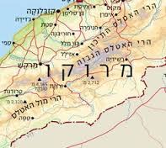
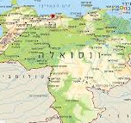

Slide 4
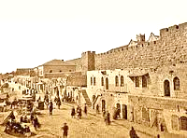
הסיפור היהודי, כך נדמה, היה כרוך מאז ומעולם במסעות נדודים.
בימי קדם היה זה אברהם אבינו, החלוץ שיצא למסע הארוך מאור כשדים אל ארץ כנען.
אחריו מחזיק בשיא משה רבנו, שהוביל את בני ישראל 40 שנה במדבר.
כשמדובר בעת המודרנית נראה כי תקצר היריעה מלתאר את כל המסלולים הנפתלים שבהם הוליכה ההיסטוריה את היהודי הנודד.
גם במשפחת סבתי, נדדו אבות אבותיה בין היבשות, חצו ימים עד שלבסוף הגיעו לארץ הנכספת- ארץ ישראל

Slide 5
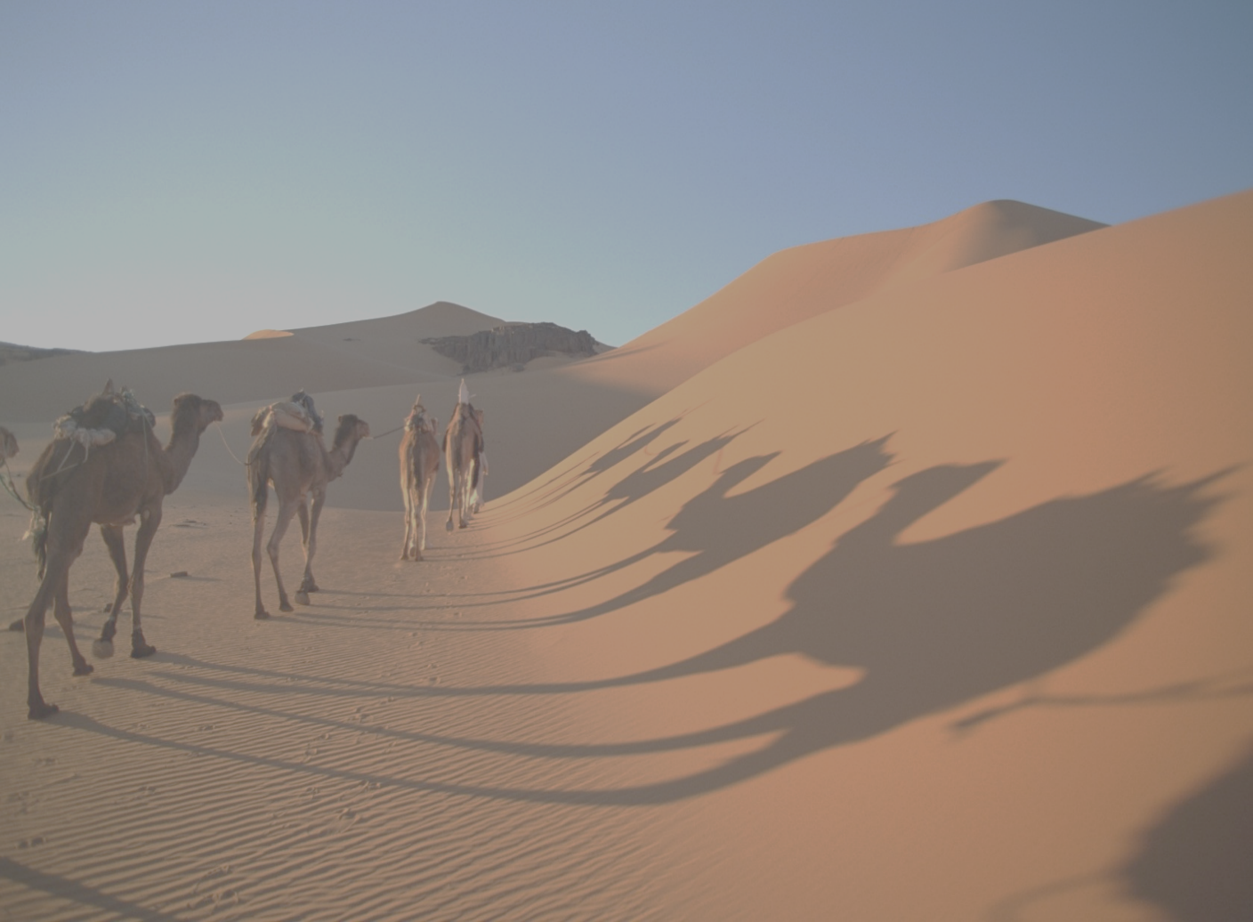
בסוף המאה ה-19 משערים כי יצא סבא רבא משה נחמני שהיה הרב הראי של העיר מקנס במרוקו למסע איסוף תרומות לקהילתו ברחבי אירופה.
במסגרת נדודיו, הוא הגיע לגרמניה (אז הייתה חלק מהאיפריה האוסטרו-הונגרית) ושם הוא פגש בצעירה יפיפיה שאת שמה איש לא ידע.
מה שאנחנו, בני המשפחה, יודעים כיום הוא שהיא באה ממשפחת דיין. אביה (גם) היה רב בשם יוסף דיין ולה היו שני אחים- אברהם ויצחק דיין.
כשהגיעו בני הזוג למרוקו קבלה על עצמה, סבתא רבתא, את השם מסעודה ועד עצם היום הזה, היא ידוע בשם זה במשפחה.
כשהתאלמנה סבתי חנה (חנינה), באו הדודים שלה מגרמניה וניסו לשכנע אותה לחזור איתם לאירופה. היא סירבה, סבתי חנה לשאלתי, איך הם דברו איתך, ענתה כי דברו איתה בשפת הקודש- האם הייתה זו השפה עברית או אולי אידיש שנשמע כמו שפה מסתורית?
סבתא רבא השביעה את ילדיה לא לקרוא לאף אחד מהילדים שיוולדו על שמה ולכן אין במשפחה שלנו אף אחד שנושא את שמה-מסעודה. מה הסיבה לכך לא ברור ולא ידוע.

Slide 6
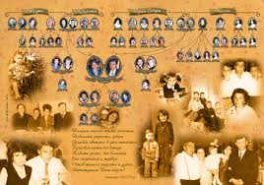
? דיין
הרב יוסף דיין
הרב משה נחמני
מסעודה דיין
יצחק דיין
אברהם דיין
יוסף נחמני
סעדה נחמני
אברהם נחמני
אסתר נחמני
אהרון נחמני
סבתא חנה (חנינה) לבית נחמני בן אבו
דוד בן אבו
יהודה אזולאי
מכלוף בן אבו
זוהרה לבית בן אבו אזרזר
מסעוד אזרזר
רותי בן שושן
שרלי אזרזר
יהודית סיוון
דוד אזרזר
רחל ענקי
אברהם אזרזר
חנה בן אבו
אסתר
שלמה
משה שלמה
פנינה
פרידלנד
טל שלמה
אסנת אגם
זמיר שלמה
אשר שלמה
דורון שלמה
רביד
עפרי

Slide 7
נולדו בסוירה
נולדו במזאב (שידי חזז)
סבתא רבא אמא של רחל עישה
שלום לבית אזרזר
שמחה
שעידו
שמעון
שלמה
יצחק
רחל אלבז
אברהם אזרזר
יעקב
משה
שמחה
זוהרה
דויד
אליהו
ניסים
יוסף
שוליקה
חסיבה
מסעודה
שלמה
אסתר
זוהרה בן אבו
מסעוד
אזרזר
רותי בן שושן
שרלי אזרזר
יהודית סיוון
דויד אזרזר
רחל ענקי
אברהם אזרזר
אסתר שלמה
חנה בן אבו

Slide 8
ילדותי
נולדתי בעיר סתת שבמרוקו בשנת 1943. עיר קטנה ופסטורלית סמוכה לקזבלנקה. הורי, זוהרה ומסעוד הביאו אותי לעולם לאחר אחותי הגדולה חנה.
הילדות שלי הייתה ילדות מאושרת. למרות עוזרות הבית, שמחתי לעזור במטלות לאמי.
בית הספר של "מסייה כליפה" , זכור כמקום נוקשה שבו מרביצים תורה אך גם מרביצים לתלמידים.
גרנו, כפי שהיה נהוג, בבית גדול והתחושה שלי הייתה כאילו אני גרה בארמון.
בימי הקיץ, הייתי משחקת עם אחותי והחברות שלי ואבא שלי היה לפעמים לוקח אותנו לבוסתן של החבר שלו עלי.
בהילולה של "מואלינדד" אבא שלי היה מבקש שחרור מבית הספר לשבועיים ימים והיה מקים אוהל גדול בו קרובי משפחה וחברים היו מתארחים.

Slide 9
לסבי הייתה חנות תבלינים ופירות יבשים, ולאבי הייתה חנות משקאות.
אמי גידלה את הילדים והייתה עסוקה במשק הבית. זכורה לי ילדות נפלאה, מלאת ריחות תבשילים בחצר. ריחות של כביסה והמולה של אנשים.
איתנו חיה גם סבתי חנה ובנה הקטן יהודה, שהייתה מתבלת את ימינו בסיפורים אין סופיים, אגדות ונסיכות. עד היום, כשאני רוצה לחבר את בני משפחתי לזכרונות שלי אני מספרת לנכדים את סיפורה של "כיפה אדומה" ושל נסיכות נוספות במרוקאית. הילדים צוחקים ואני נזכרת בערגה בילדותי המאושרת.
כיפה אדומה במרוקאית - לצפייה
את האוירה החגיגית וההכנות לשבתות ולחגי היהודים אני זוכרת ומשמרת עד היום. חשובה לי המשפחתיות, תחושת הליכוד והערבות ההדדית ולכן עד היום, ביתי פתוח ומארח ביד רחבה ומגוונת בדיוק כמו בבית הורי- שם הייתה נתינה אין סופית גם כשלא היה תמיד מאיפה.
זכורה לי ילדות צנועה ומאושרת.
בסופו של דבר, בשלו התנאים לעלות לארץ המובטחת עליה למדנו וחלמנו. כשהחלו המוסלמים להתנכל לאבי בשל מכירת המשקאות החליטו הוריי ובני משפחתי המורחבת לעלות לארץ ישראל.

Slide 10
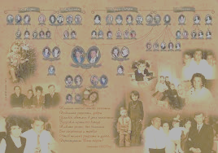
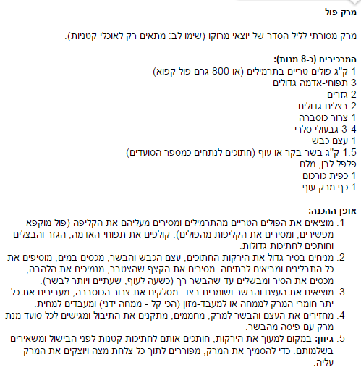
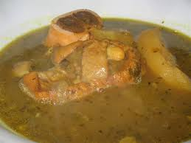
זכרון ילדות חזק שאני נושאת איתי הוא חג הפסח. בכל שנה, לפני החג, אמא שלי, הייתה קונה לי ולאחותי חנה כלים קטנים כמו סיר, מחבת, כפות וכלי בישול.
אז הייתה חולקת איתנו מהמצרכים לכבוד החג: קצת בשר טחון, עוף, בשר, אפונה ירוקה טריה, פולים ירוקים כדי שגם אנחנו נתנסה בהכנות לקרת ליל הסדר.
גם אני כסבתא, שמרתי על המסורת וקניתי לנכדותי כלים קטנים לכבוד החג כדי לשמר ולזכור את המסורת שנוצרה בבית ילדותי.

Slide 11
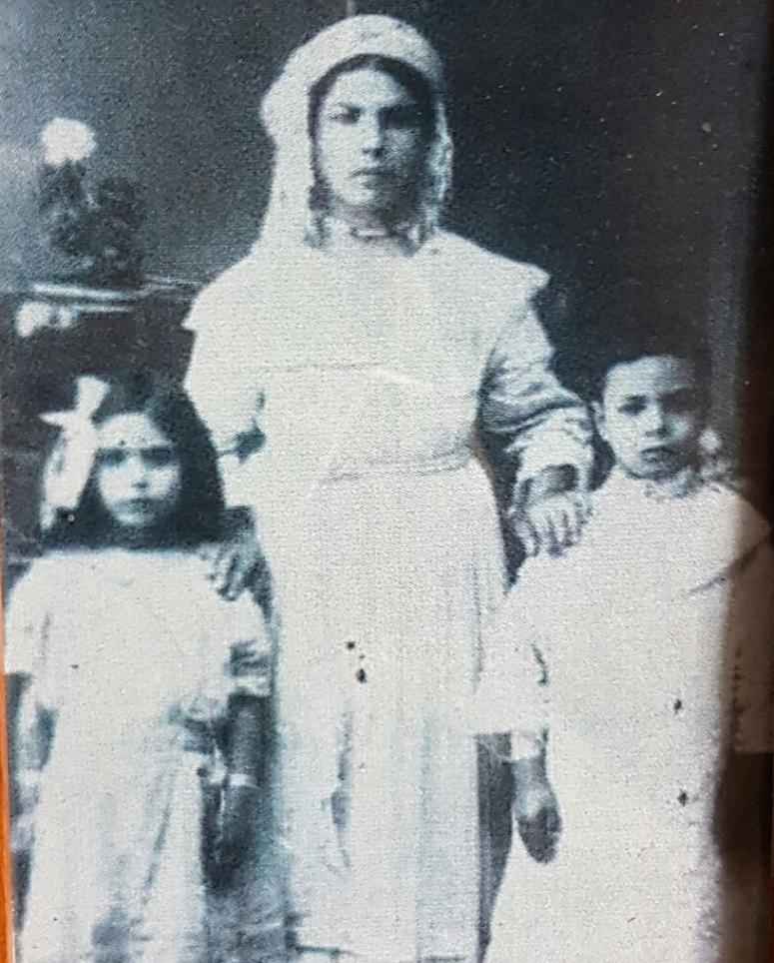
סבתי- חנה
אמי- זוהרה
דודי- מכלוף

Slide 12
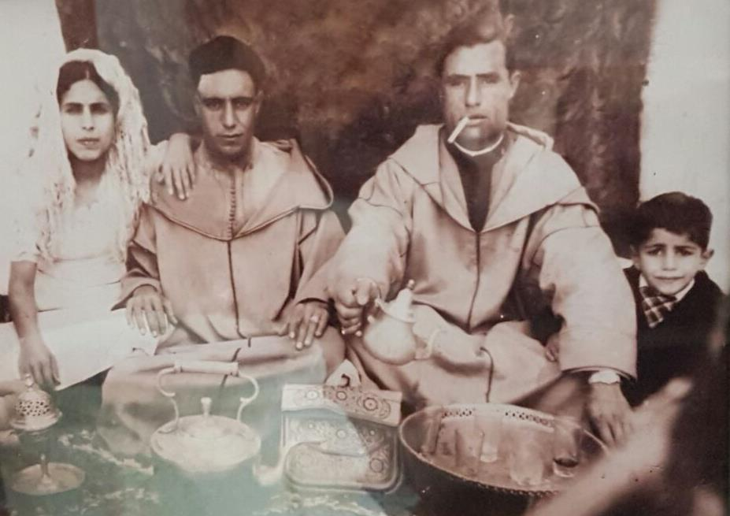
אבי- מסעוד ואמי-זוהרה

Slide 13
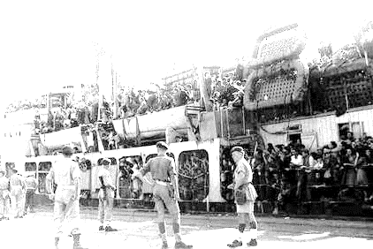
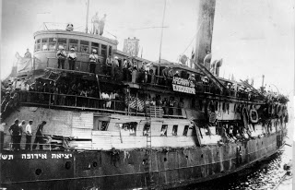
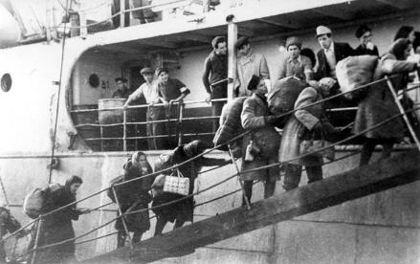
יציאה ממרוקו
לאחר הכנות מדוקדקות וחשאיות, הפחד מהשלטונות, השכנים, והסביבה שלא תמיד הייתה אוהדת, יצאנו מקזבלנקה ב 1 ינואר 1955. עלינו על האנייה "פורליוטה".
זכור לי אולם גדול בבטן האנייה, מיטות רגילות ומיטות קומותיים.
על הספינה רכזו את כל היהודים שרצו לעלות לארץ ישראל. אבל המסע היה עוד ארוך ולא פשוט. הורי, אני וארבעת אחיי יחד עם בני משפחה נוספים הצטופפנו על האניה והתרגשנו כי הנה אנחנו, אחרי 2000 שנות גלות מגשימים חלום ועולים לארץ המובטחת.
ואני כילדה מלאת דמיונות, הרגשתי איך ההיסטוריה היא חלק מחיי ואני חווה את יציאת מצרים. וכמו ביציאת מצרים הדרך לא פשוטה וכך מצאנו עצמנו במחנה המעבר במרסיי.

Slide 14
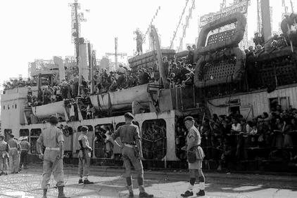
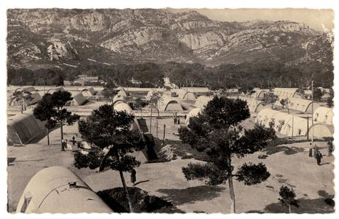
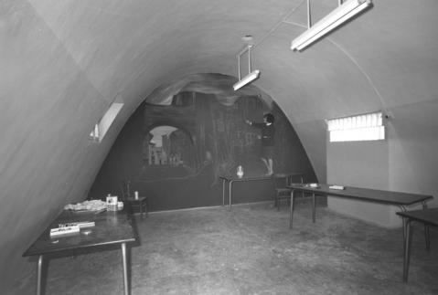
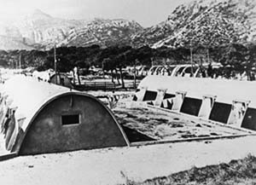
מחנה היהודים במרסיי
במשך יומיים שטנו ממרוקו לצרפת. היה ריח חריף של חיטוי (אנשים הקיאו בגלל מחלת ים) ובתור ילדה אני זוכרת שהלכתי להביא תפוח ירוק לאימא שתאכל.
בסופו של דבר עגנה האונייה במרסיי במקום שנקרא "גרנד ארנס".
כתוצאה מן המסע הארוך שאליו יצאו יהודים לכל אורך הדורות, הפך ה"מחנה" – אותו מקום מגורים ארעי – לנוכחות קבועה בחיי העם.
המחנה זכה לכינוי "מחנה היהודים", על שום אלפי היהודים שעברו בו בין השנים 1944 – 1965.

Slide 15
במחנה זה רוכזו רוב המעפילים שיצאו לארץ ישראל. תחילה נקלטו בו הפליטים ממחנות גרמניה.
ואחרי הקמת המדינה, שהו בו עולים ממזרח אירופה ומצפון אפריקה. כחצי מיליון עולים עברו במחנה מרסיי. נכון לשנת 1965, רבע מכלל תושבי ישראל שהה בו זמן קצר או ממושך יותר.
סרטון נדיר מחיי המחנה קישור לסרטון
ביקור הגברת רוזוולט במחנה קישור לסרטון

Slide 16
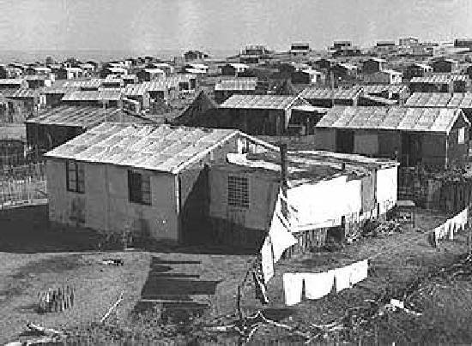
ע(א)ליה וקוץ בה
ב 1 פברואר 1955 הועלנו לספינת קטנה שנשאה אותנו לעבר נמל חיפה. ההתרגשות על הסיפון הייתה גדולה.
אני זוכרת את המבוגרים מתרגשים וצופים אל עבר הרי הכרמל ואנחנו הילדים חיכינו שהמסע הזה יגמר. מסע קשה של טלטלות בים.
כשירדנו מהספינה נלקחנו כולנו לחדרונים קטנים שם גיפרו אותנו עםDDT (חומר הדברה לצמחים).
עד היום, כשאני נזכרת בתחושת העלבון, עולה המחנק בגרוני. תחושה כאילו איננו רצויים, כאילו מחלות הבאנו איתנו מהבית שעזבנו מאחור.
ריססו אותנו בחומר הדברה שאסור למכור יותר, כי הוא מזיק לבני אדם. אני סלחתי למדינה ולמנהיגיה אבל לא שכחתי ולא אשכח לעולם את קבלת הפנים הקשה שחיכתה לנו.

Slide 17
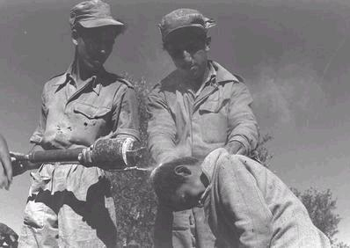
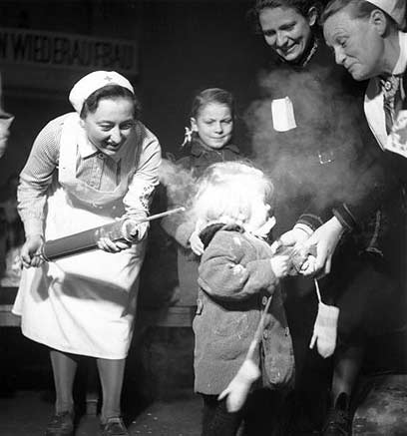
בהיסטוריה של החברה הישראלית, הטיפול בילדי עולי צפון אפריקה במחלות גזזת וגרענת נתפס כטראומה.
מחקרים מאוחרים יותר לימדו כי טיפולי הרנטגן והשימוש בחומר ההדברה די-די-טי הובילו לתופעות לוואי חמורות ביותר שהגיעו עד לגידולים סרטניים.
בשנות ה-50, כל יהודי שעלה מרוקו עבר בדיקות מדוקדקות. זכור לי כילדה, מי שהיה חולה לא יכול היה לעלות לארץ ולכן הטיפול המונע שניסו לתת בארץ היה מיותר ומשפיל

Slide 18
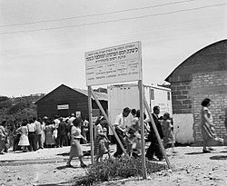
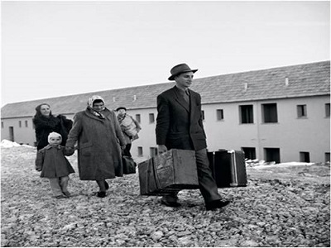
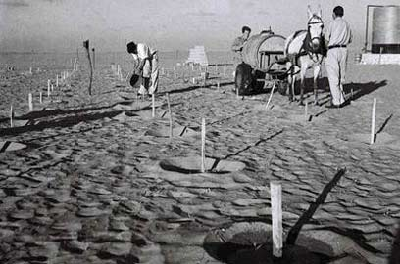
מעברת חרובית
משם עלינו למשאיות שהובילו אותנו למעברת חרובית. כל העולים החדשים סרבו לרדת מהמשאיות כי רצו להתיישב בערים הגדולות והמוכרות כמו תל אביב או ירושלים.
מעברת חרובית הייתה מעברה שהוקמה סמוך לכפר מנחם בחבל לכיש, בתחילת שנת 1955, לצורך שיכון זמני של עולים מצפון אפריקה שיועדו להתיישב במושבים בחבל.
באפריל 1955 נתמלאה המעברה, התגוררו כ-2000 נפשות. תושבי המקום הועסקו על ידי הקרן הקיימת אשר נטעה בקרבת מקום את יער חרובית וקיימה במקום משתלה. בין יתר המועסקים, היה אבי, מסעוד שנטע יערות בכל רחבי ישראל הצעירה.

Slide 19
המעברה
במעברה, תנאי המחייה היו קשים. לא היה חשמל, נאלצנו לפעמים, ללכת ארבע עד חמישה ק"מ כדי לסחוב דלי מים מצינור השקיה של קרן קיימת לא היה מים, השירותים והמקלחות היו מחוץ לצריף, פשוט חור.
מצרכי המזון היו חסרים תמיד- לא בשר, לא סוכר, לא עוף, לא ירקות ולא פירות. הכל היה מחולק במנות חודשיות של מאה גרם לנפש. פעם בחודש קיבלנו חפיסת שוקולד, שתי ביצים ( רק לתינוקות) פירות וירקות היו מגיעים לצרכנייה ומחכים בתור ומי שהיה אחרון לא היה נשאר לו פירות ירקות. ולחם? -היה רק סוג אחד של לחם שחור עגול.
אבא עבד בקרן קיימת באזור ירושלים, הר טוב, בית שמש בתור נוטע עצים ביערות באזור ירושלים.
במעברה היה מפחיד, הפדאיון (שודדים ופורעים ערבים) היו מסתובבים ביום בתוך המעברה.
ב-1958 עברנו לקריית גת. עיר קטנה שהוקמה 4 שנים קודם לכן.
אבא עבד כפקח בעיריית קריית גת ואמא שלי עד יומה האחרון הייתה ידועה בנדיבותה, עזרה לזולת וסיוע לכל נזקק.

Slide 20
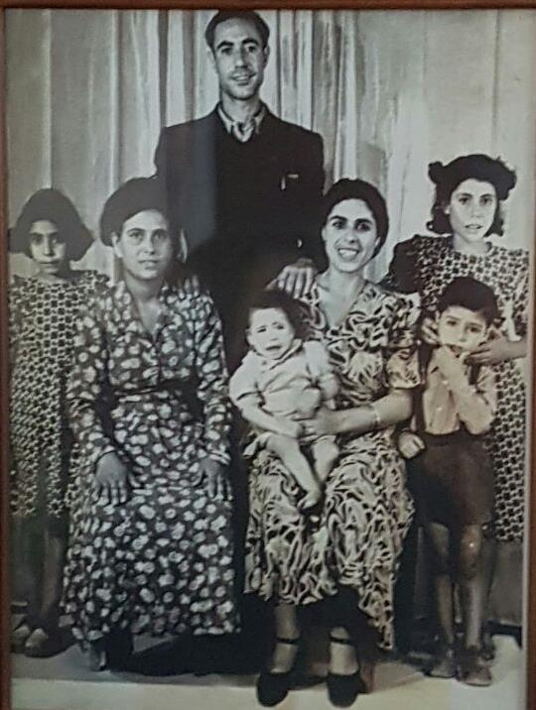

Slide 21
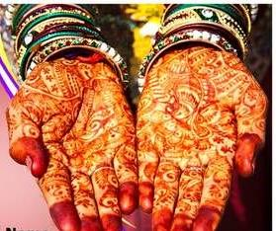
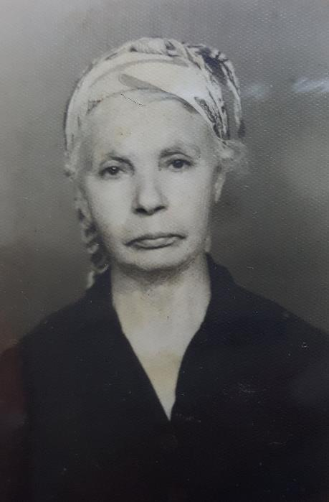
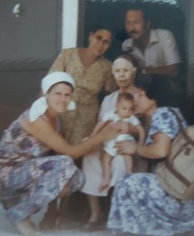
גורל אחד
לסבתא חנה הייתה אחות שגרה בספרד-סעדה. היא הייתה באה אלינו למרוקו לבקר אבל בשלב מסוים הקשר נותק. לימים, כשהתחדש הקשר (בארץ) נודע לנו כי בני משפחתה של הדודה סעדה מספרד, בעל אחותה של סעדה נרצח על ידי הרודן הספרדי פרנקו.
1962- סבתי לא הרגישה טוב ואחותי, חנה, לקחה אותה למרפאה בקריית גת. פתאום הגיעה אישה ממוצא ספרדי, פנתה לסבתא שלי ואמרה : "את רוצה לראות את אחותך?" לאחר מספר שעות, פגשה סבתא את בת אחותה- סעדה מספרד. הן היו דומות כשתי טיפות מים.
ואז נודע לנו שכל המשפחה של סבתא רבא שנשארה בגרמניה, כולה נספתה בשואה.
בשנת 1986 נסעתי לדרום אמריקה כדי להכיר את בני משפחתה של סבתא חנה שנפוצו לכל עבר. מפגש המחודש עם בני המשפחה האובדת היה עצוב ומרגש.
חמישה דורות של נשות המשפחה- סבתי, אמי, אחותי, אחיינתי זיוה ובתה התינוקת עדי.

Slide 22
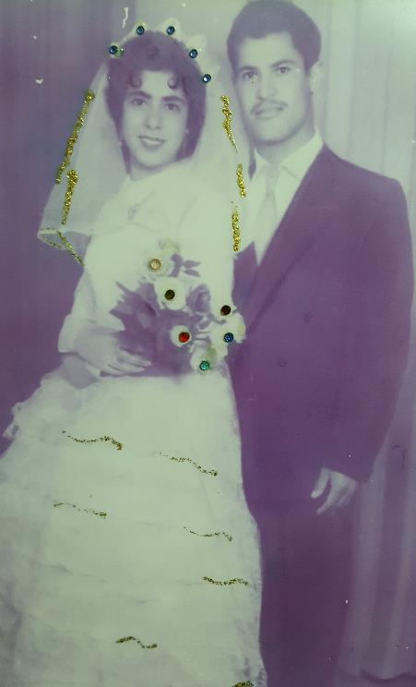
המושב
בשנת 1959 בחופש הגדול הגעתי למושב נחלה עם חברה, על מנת לעבוד במשק הירקות.
במושב פגשתי, עלם חמודות ממוצא תימני בשם משה. אני מצאתי חן בעיניו והוא מצא חן בעיני ולכן הסכמתי ללכת איתו (ועם חברה מלווה כמובן) לסרט.
ב 10 פברואר 1960 משה ואני נישאנו והבאנו לעולם 4 ילדים.
בשנת 1963 נולד בני אשר, בשנת 1966 נולד זמיר בני השני, בשנת 1969 נולדה לי אסנת ובשנת 1973 נולד בני הקטן טל.

Slide 23
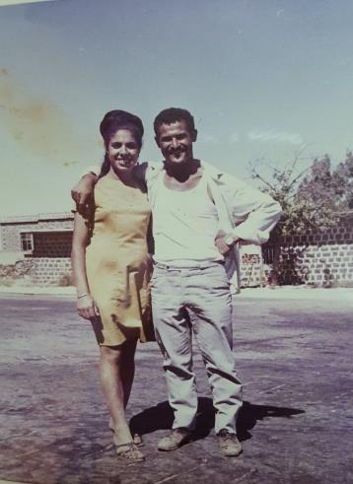
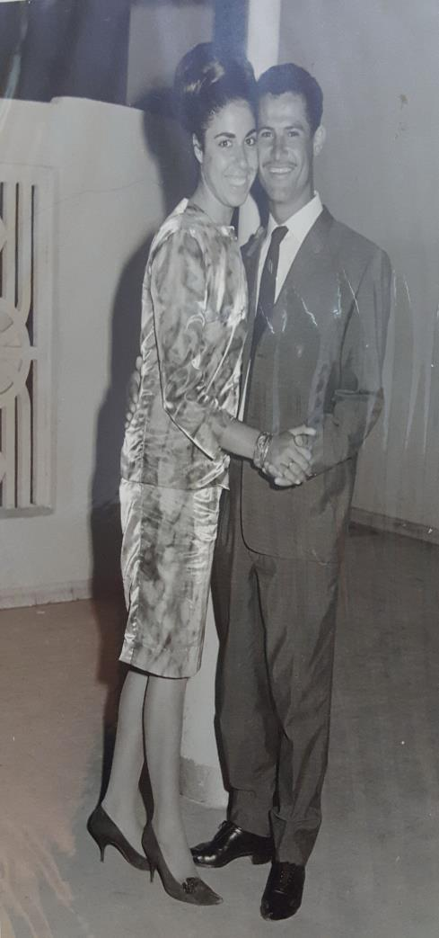
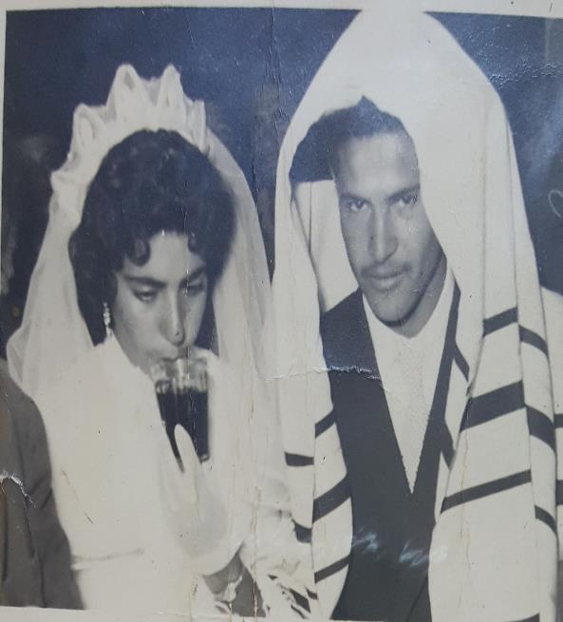
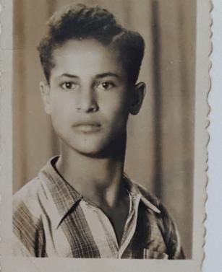
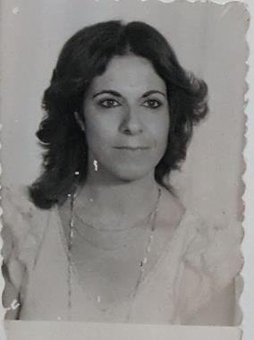
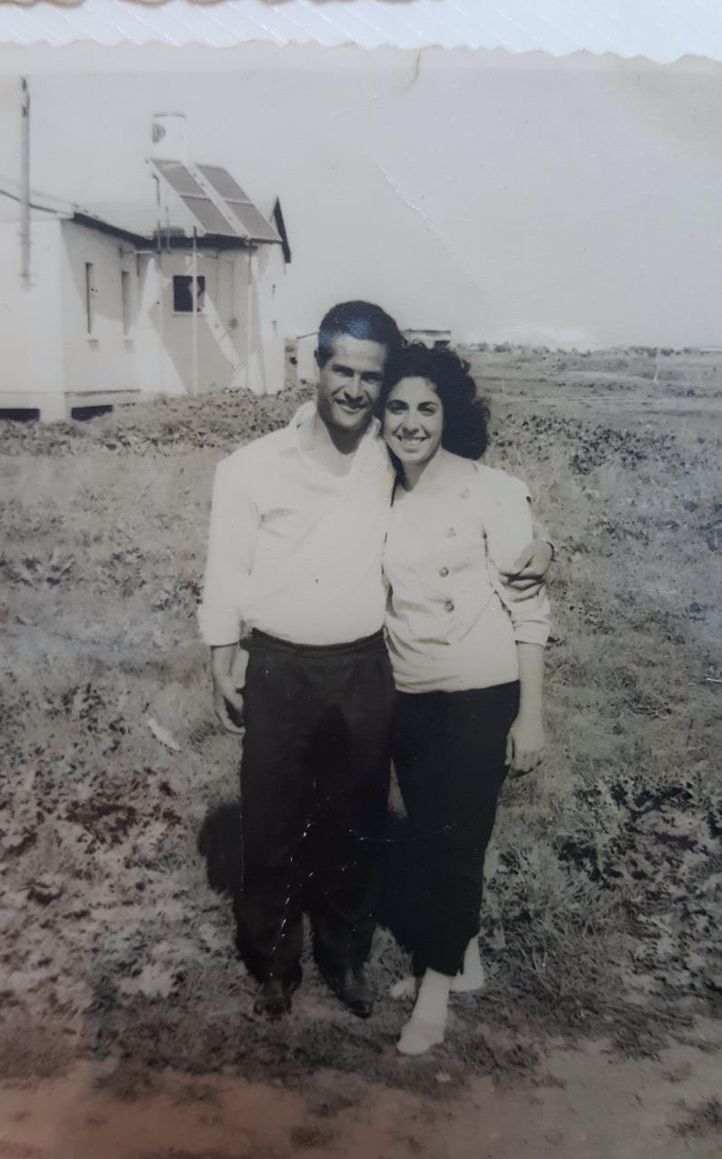

Slide 24
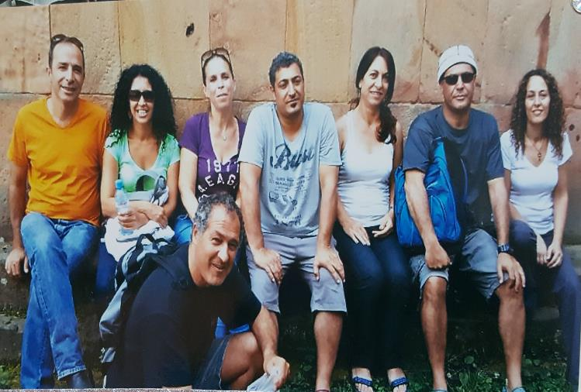
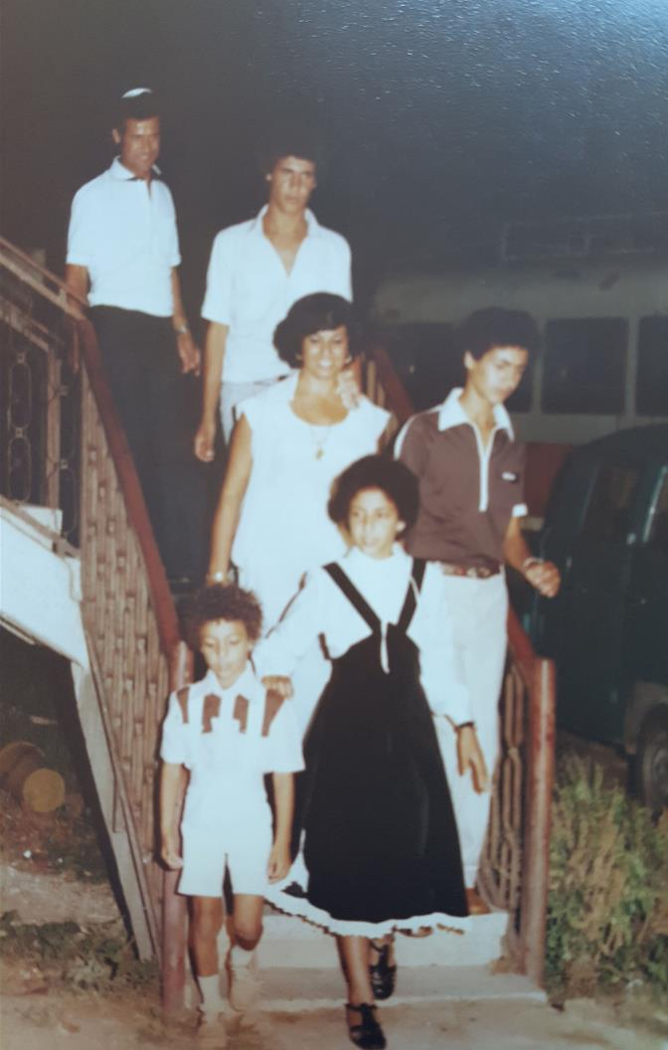
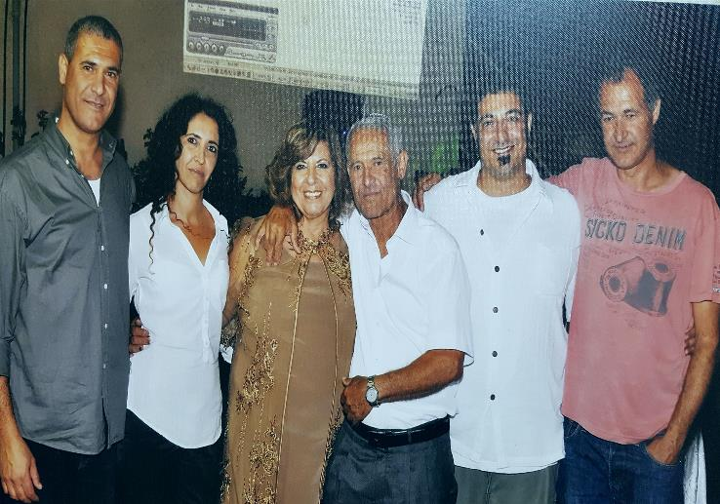

Slide 25
החיים
החיים במושב אינם פשוטים.
החיים בארץ הצעירה לא היו קלים.
מלחמות ומאבקים יום יומיים היו מנת חלקנו- הן המאבק על הגידולים והאדמה והן המאבקים הלאומיים מול אויבנו.
חשוב היה לי לבנות משפחה לתפארת. משפחה אוהבת ומחבקת.
אני גאה בהישגים שלי, בתחביבים שלי, במשפחה שלי

Slide 26
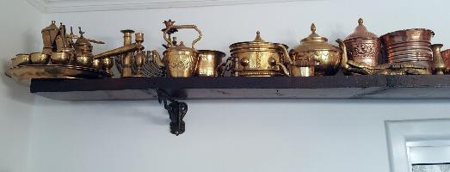
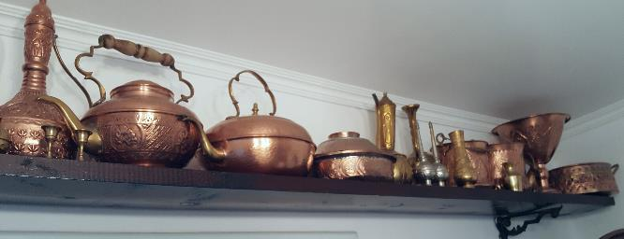
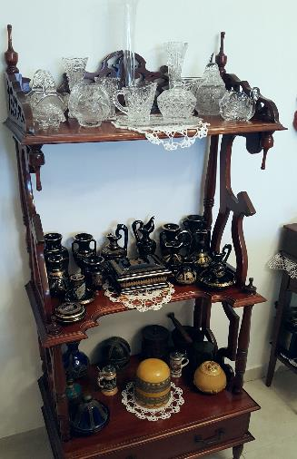
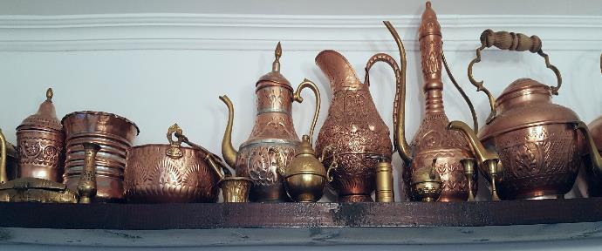
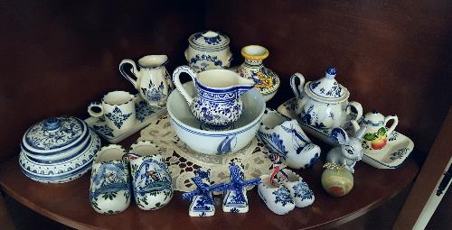
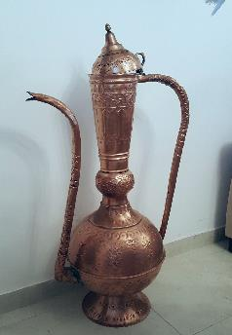
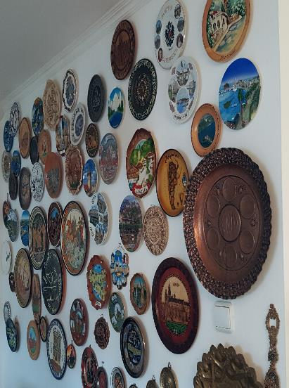
האוספים שלי: כלי נחושת, מטחנות קפה, צלחות מהעולם, חיות מקריסטלים ועוד ועוד...אהבות מכל העולם

Slide 27
חברות בלהקת מחול תימנית, אות התנדבות בבית הנשיא, מדריכה בתחומי אומנות תזונה וכלכלת בית מטעם משרד החקלאות, כתיבה במקומון, יו"ר ועד הורים, ניהול ספריה ניידת, ניהול מועדנית קשישים- התנדבות ונתינה כפי שלימדני הוריי

Slide 28
הגאווה הכי גדולה שלי- השבט האהוב

Slide 30
ממני אליך
סבתא יקרה נהנתי מאוד מאוד לעבוד איתך.
שמחתי לגלות הרבה סיפורים מרגשים.
אני שמחה שעוררתי זכרונות נעימים, שמעתי על מקומות מרתקים ורחוקים.
תודה על שהקדשת לי מזמנך. זה לא חדש לי- את הרי תעשי הכל, אבל הכל למען המשפחה שלך ובעיקר למען הנכדים.
אוהבת מאוד- דורון

